Slide 1
Икебана
Проект ученицы 9 «В» класса
МАОУ СОШ № 67
Вербенской Алёны

Slide 2
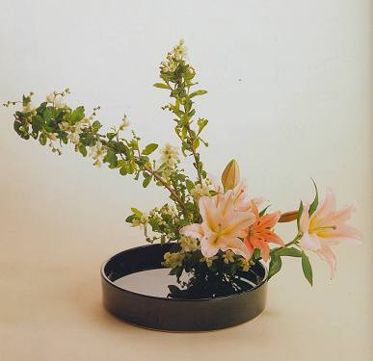
Введение. Стили икебаны.

Slide 3
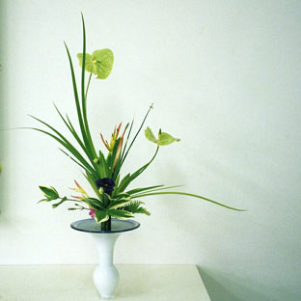
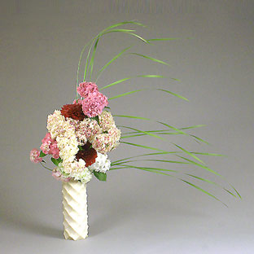
Морибана

Slide 4
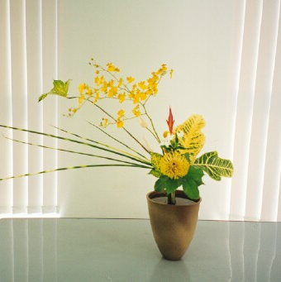
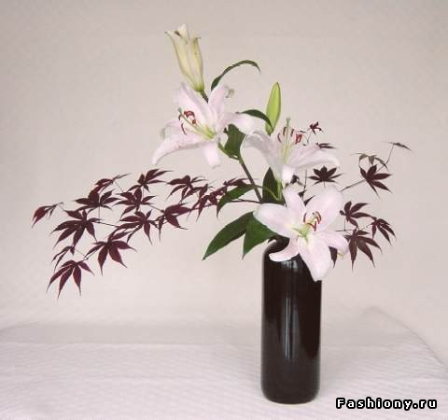
Рикка

Slide 5
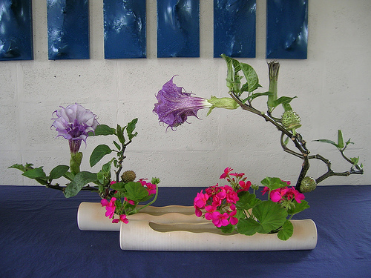
Дзиюка

Slide 6
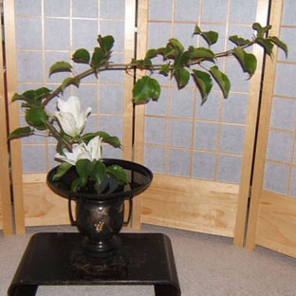
Хейка

Slide 7
Нагэирэ

Slide 8
Школы. Икенобо

Slide 9
Школа Охара

Slide 10
Согецу

Slide 12
Ссылки
www.yaponika.com/hokku-o-prirode
miuki.info/tag/ikebana
www.km.ru/
www.e-janaika.net/culture/images

